Slide 1

La transmission du savoir vers les plus de 16 ans
Muriel Epstein
muriel.epstein@transapi.fr

Slide 2
Qui sommes nous?
Equipe d’enseignants et de chercheurs: Vous êtes tous les bienvenus
Une quinzaine de bénévoles (inclus des jeunes, des médiateurs scientifiques, une journaliste) sur Paris et Toulouse
Les fondatrices sont 5 enseignantes, docteurs ou doctorantes
  Muriel Epstein, Agrégée de mathématiques, docteur en sociologie, diplômée de l’ENSAE
  Sophie Bouccara, doctorante au CRI
  Marion Bernard, Agrégée de philosophie, docteur en philosophie
  Laetitia Darmon, doctorante en philosophie, enseignante de français/théâtre (ex LAP)
  Elsa Goujard, Certifiée d’histoire-géographie, médaille d’or en musique

Slide 3
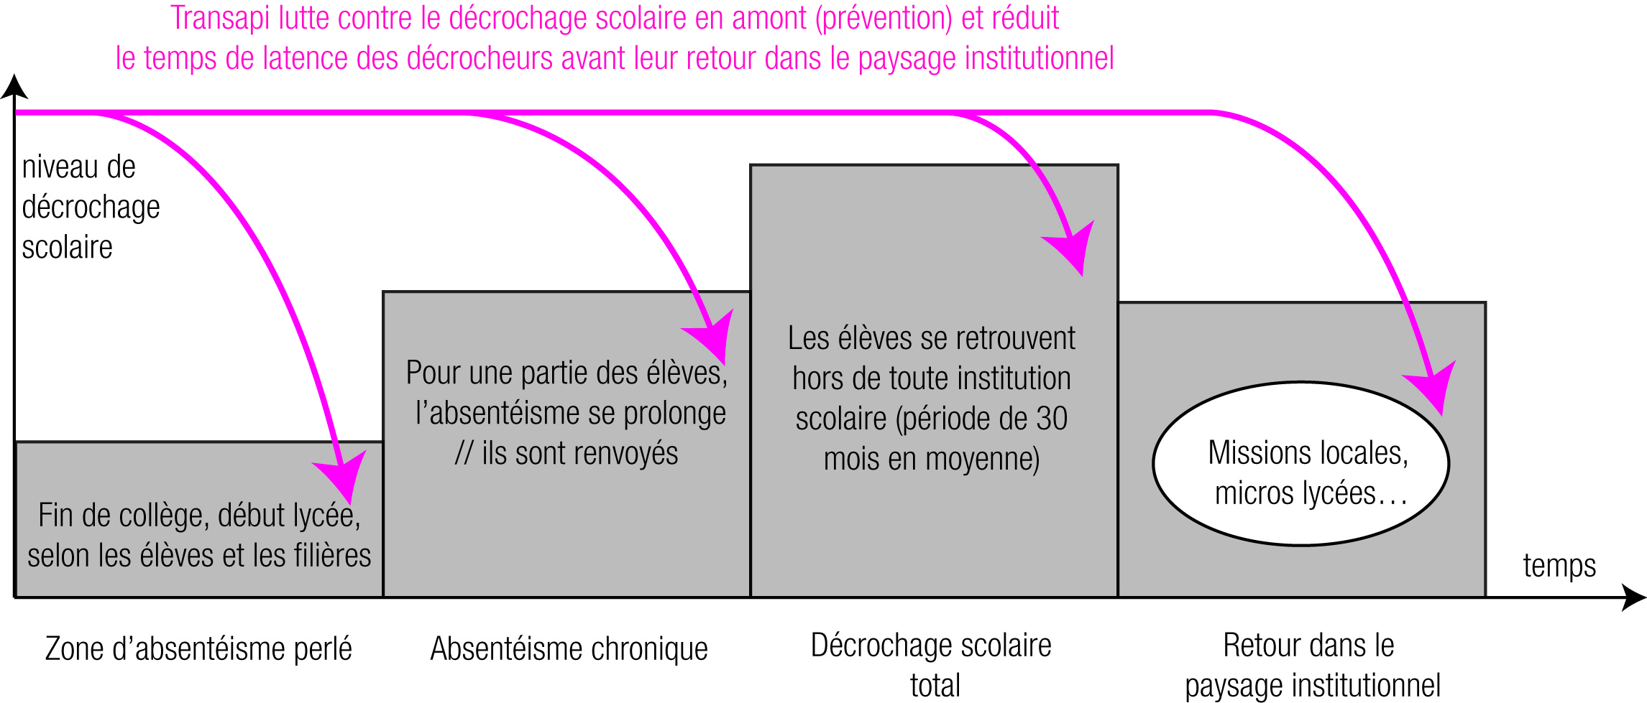
Positionnement de Transapi

Slide 4
Notre projet
Impulser de l’entre-aide
Mobiliser différentes formes d’apprentissage
Un tiers lieu, pour tous les plus de 16 ans

Slide 5
Accueil et recrutement actuel
Pour le moment encore des cas particuliers mais on note qu’on attire:
Des jeunes avec des handicaps spécifiques (dys, phobie scolaire…)
Des jeunes encore scolarisés mais ultra absentéistes qui reviennent effectivement

Slide 6
Les formules (conçues avec les jeunes du LAP)
Transizen pour les jeunes qui veulent travailler en autonomie
Transitorat pour les jeunes qui souhaitent un suivi avec du tutorat (changement de filière par exemple)
TransiProd pour les jeunes qui participent à des projets ponctuels
Trans-mission pour du transitorat + ateliers (en priorité pour des jeunes au CNED ou complètement déscolarisés)
TransiTel pour les jeunes à distances

Slide 7
Le projet en 2013
Constitution de l’association Transami (mars 2013)
Happenings Transapi BAC (juin 2013)
Réalisation d’un docu-fiction sur le décrochage scolaire (1er semestre 2013)
Ateliers de médiation scientifique (1er semestre 2013)
Création d’outils de diagnostic et d’évaluation (août 2013)

Slide 8
Sur l’année 2013/2014
Mise en place de partenariats (lycées, chercheurs, MJC, etc.)
Permanences bi-hebdomadaires avec les jeunes (depuis nov 2013)
Interventions en lycée
Démarrage de TransiMOOC, 1er prix de l’innovation lors du premier MOOC Camp (janvier 2014)
Plus de 100 jeunes touchés; déjà plus de 20 jeunes rescolarisés en 2013
  Un effet fort pour les jeunes ayant un handicap et les enfants précoces

Slide 9
Nous aider avec le numérique
Projet TransiMOOC
  Pour le DNB Histoire Géographie
  Vous pouvez nous aider en:
  Proposant à vos élèves de 3èmes de participer pour réviser l’HG EC ensemble
  Mobilisant vos élèves de lycée pour qu’ils conçoivent des cours, des quizz, des jeux
  Aider à médiatiser le projet
  Encourager vos élèves à l’entraide

Slide 10
Participer/ faire participer votre classe : échanger des vidéos de cours
@transapi
Liker « transapi » sur FB
Groupe Facebook des transapiens, transmetteurs de savoir
Développement d’une plate-forme d’échanges de cours

Slide 11








Couverture presse

Slide 12
Dynamiques en place
Ouverture d’une antenne à Toulouse
Ouverture envisagée à Lyon, Brest, Marseille et Lille
Innovations pédagogiques numériques (plate-forme médias notamment)
Innovations pédagogiques hors numérique (sport, arts…)
Poursuite et développement de l’axe « recherches-actions »
Publication des premières évaluations

Slide 13
Tout ce que je vous ai pas dit (mais vous le savez déjà)
Sur le fond
  La pédagogie de projets, en équipe
    Les lycées pros sont très en pointe
  Changer l’organisation spatiale et temporelle d’un établissement
Allez voir www.transapi.fr
Une mine d’expériences:
  la FESPI (Le CLEPT, les microlycées…)
  Plein d’expériences réussies (colloque de Lasale en mai 2014)

